Slide 1


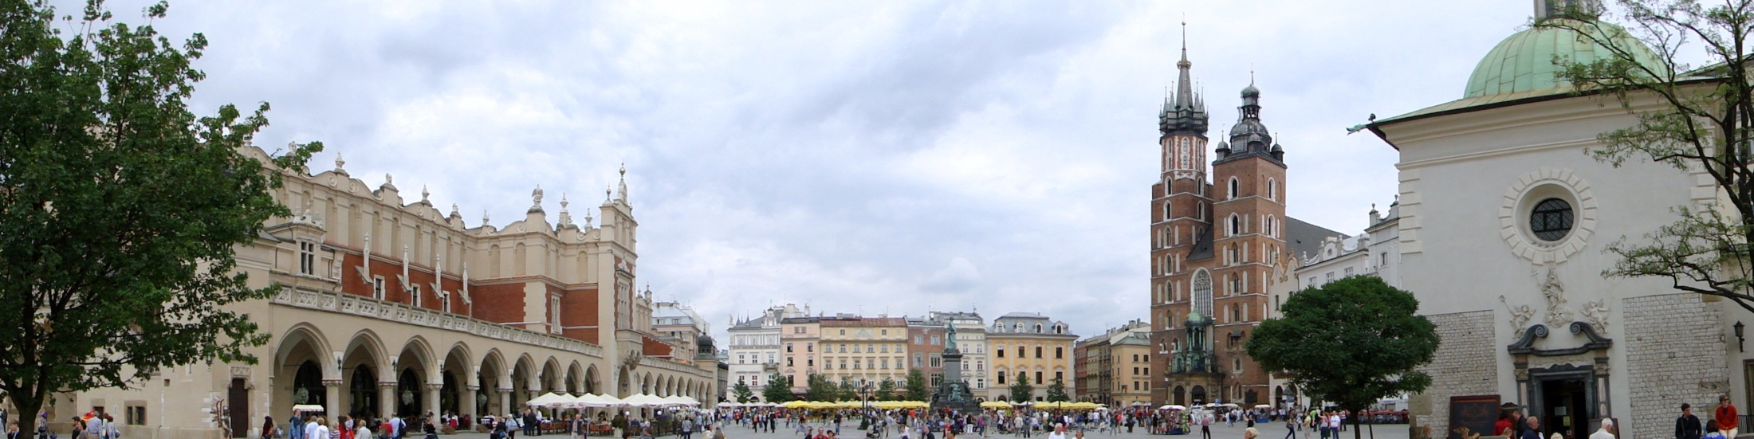
Polnische Meilensteine der Nationalgeschichte
Polish Milestones of National History

Slide 2
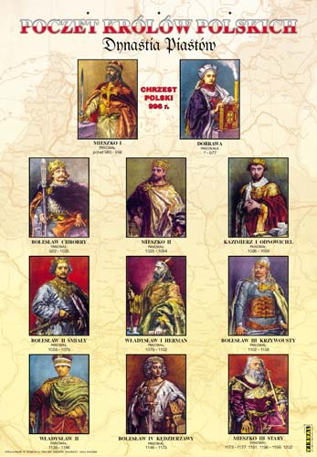
Anfänge des polnischen Staates początki państwa polskiego
Geschriebene Geschichte Polens beginnt im Jahre 966.
Written history of Poland begins in 966.

Slide 3
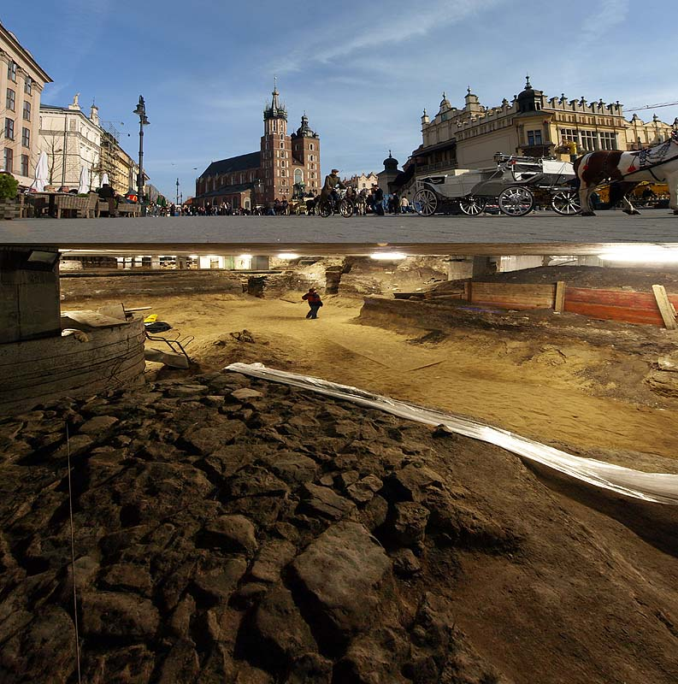
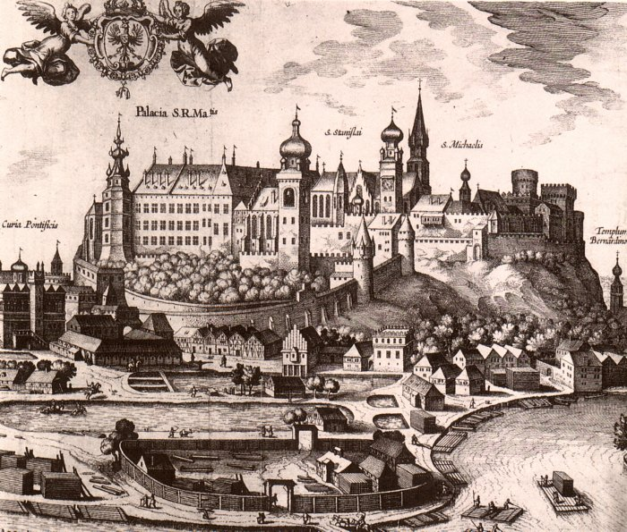
Krakau ein Buch von Geschichte Polens
Kraków – the book of Polish history
Krakau ist die Stadt der Geschichte, die auf besondere Weise die Identität des polnischen Volkes äußert.
Kraków is the city of history which expresses the identity of the Polish nation in a special way.
Wawel
Underground Main Square

Slide 4
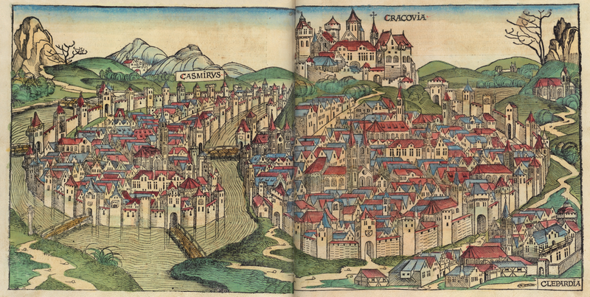
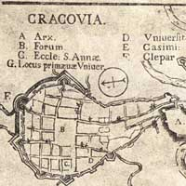
Krakau – die Hauptstadt Polens
Kraków – the capital of Poland
Die erste schriftliche Erwähnung von Krakau stammt aus dem 10. Jahrhundert. 1040 – Krakau wurde die Hauptstadt Polens.
First written notes about Kraków come from 10th century. 1040 - Kraków started to serve as the capital of Poland.

Slide 5
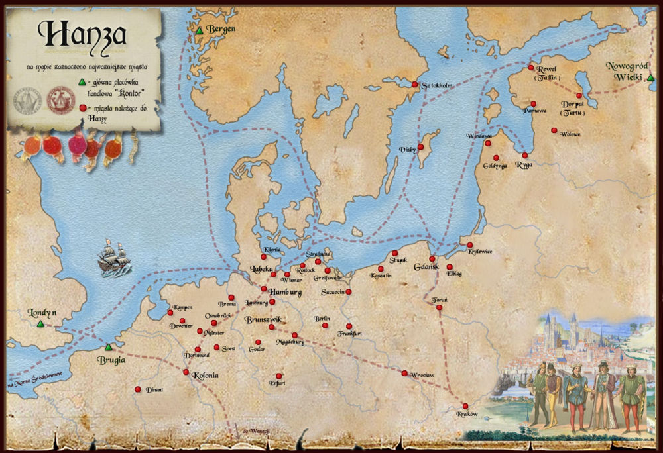
Handelstadt Krakau
Kraków – trade city
Im Mittelalter wurde Krakau zur Hansastadt.
In the Middle Ages Kraków became the Hansa city.

Slide 6
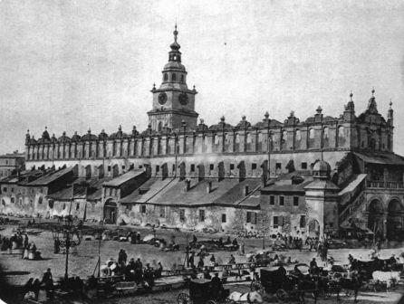
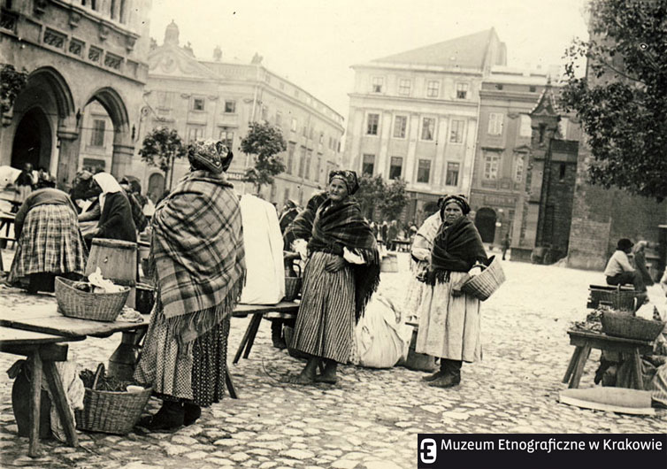
Handelstadt Krakau
Kraków – the city of trade
Der wichtigste Ort des Stadthandels war der Markt.
In Kraków the Main Market Square was the center of trade
Sukiennice

Slide 7
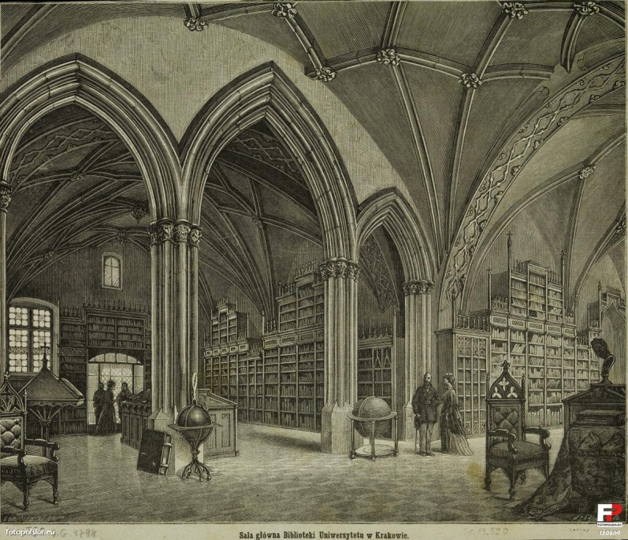
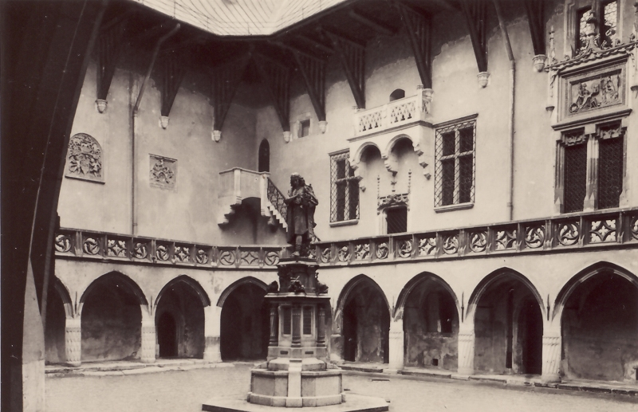
Universitätsstadt Krakau
Kraków – the university city
1364 – der polnische König Kasimir der Größte hat in Krakau die erste polnische Universität - Jagiellonen-Universität gegründet.
1364 – Polish King Casimir the Great founded the first university- the Jagiellonian University in Kraków .
Collegium Maius

Slide 8
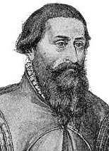
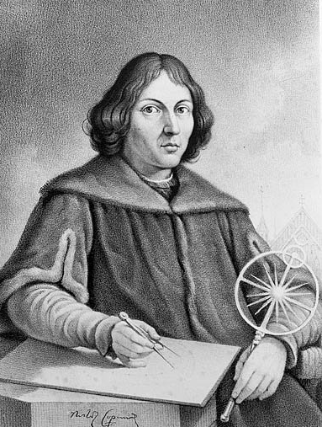
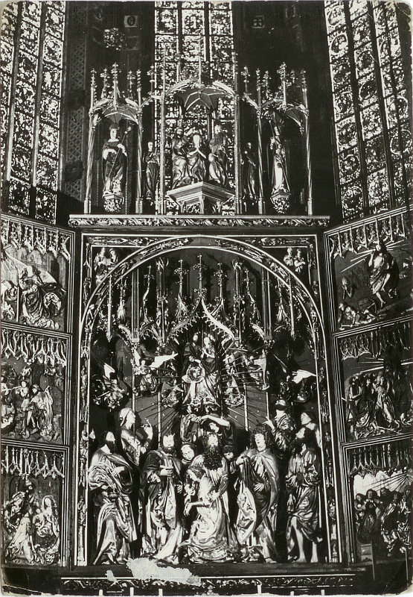
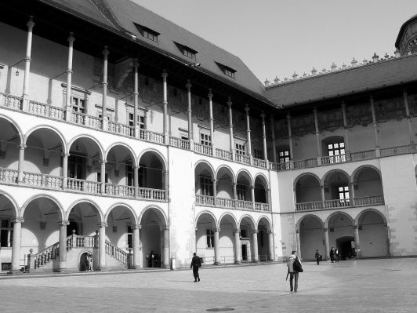
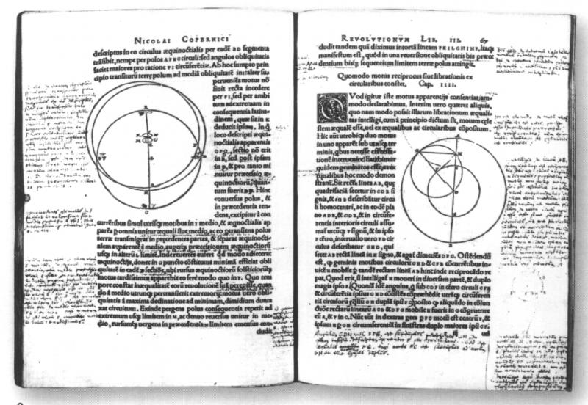
Kultur- und Wissenschaftsstadt Krakau
Kraków – the city of culture and science
Wit Stwosz
Veit Stoß
Mikołaj Kopernik
Bartolommeo Berrecci
Wawelschloß/Wawel Castle
Marienkirche/
St. Mary’s church

Slide 9
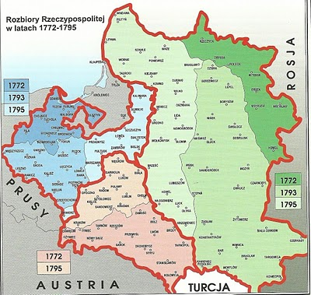
Krakau – Kulturhauptstadt Polens
Kraków – the cultural capital of Poland
Sogar, als Polen
von der Landkarte Europas verschwunden ist,
blieb Krakau Kulturhauptstadt Polens.
Even when Poland disappeared from
the maps of Europe, Kraków remained
the cultural capital
of Poland.

Slide 10
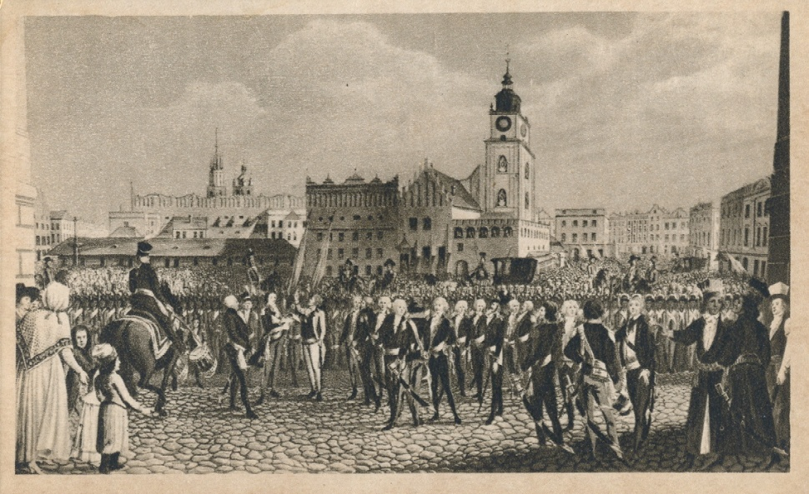
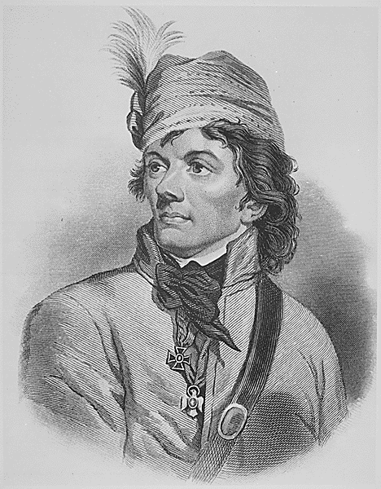
Krakau– Stadt des Kampfes um Unabhängigkeit
Kraków – the place of fight for independence
Hier versuchte man auch gegen Invasoren zu kämpfen. Polen hat doch erst 1918 nach 123 Jahren Sklaverei ihre Unabhängigkeit zurückgewonnen.
Here, people also tried to fight against occupants. Poland regained independence not earlier than in 1918 after 123 years of bondage.
Tadeusz Kościuszko

Slide 11
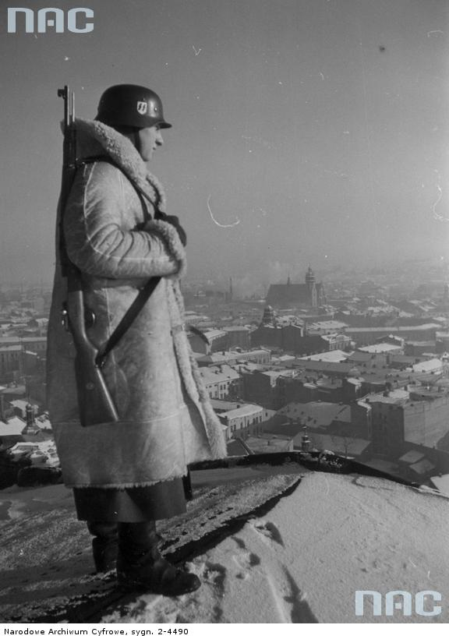
Krakau im Jahre 1939
Kraków in 1939
Krakau liegt genau inmitten zwischen West- und Osteuropa. Deshalb ist es nicht leicht, die wiedergewonnene Freiheit zu bewahren.
6.09.1939 – kamen die ersten Nazi-Truppen in die Stadt.
Kraków is situated exactly between Western and Eastern Europe. Therefore, it is not easy to preserve the regained freedom.
6.09.1939 – first Nazi troops entered the city.
1939 – 1945

Slide 12
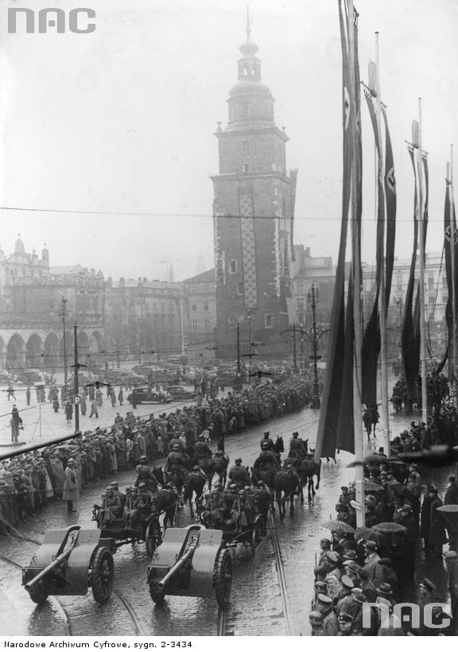
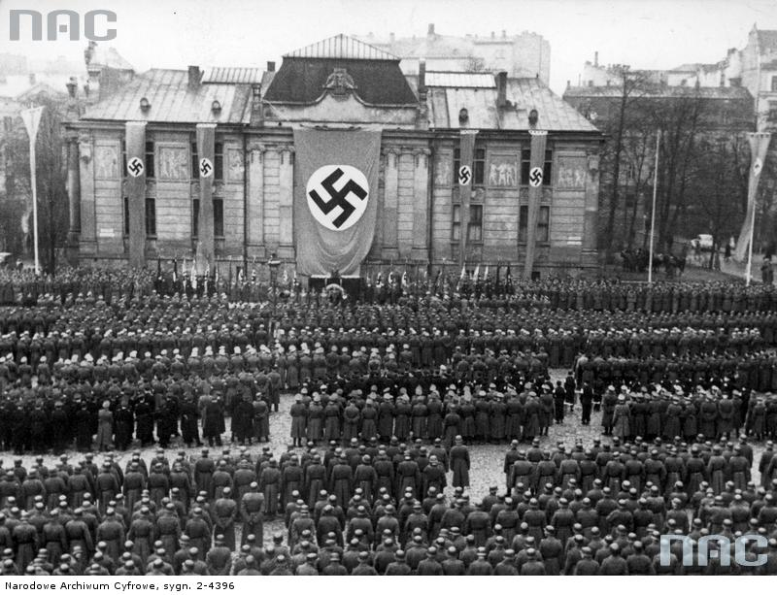
Krakau die Hauptstadt von Generalgouvernement
Kraków – the capital of General Government
Das Leben der Krakauer hat sich total geändert.
The life of Kraków citizens changed completely.

Slide 13
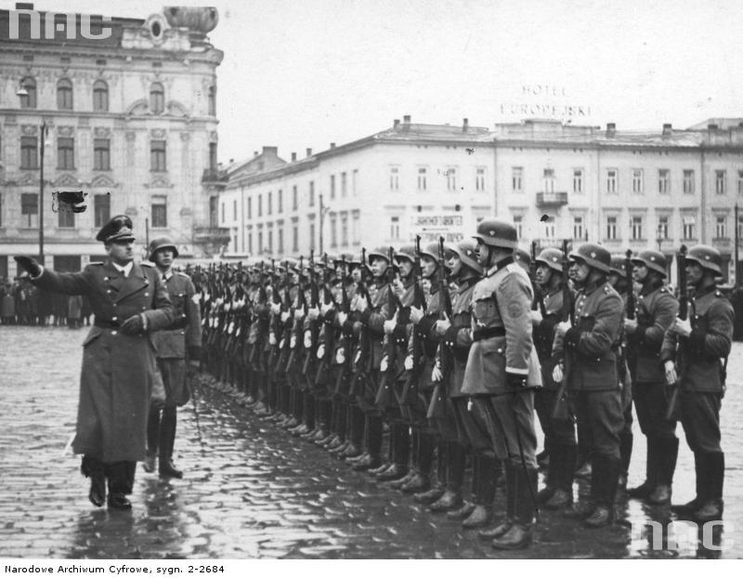
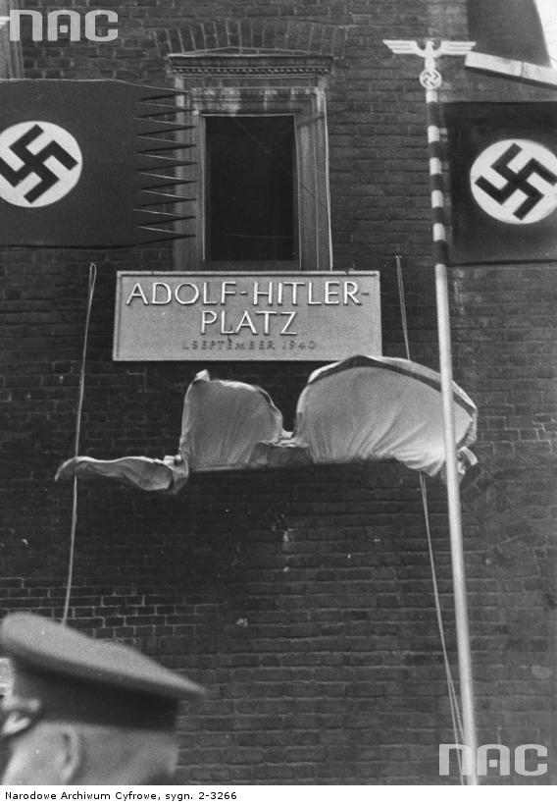
Krakau während der Besatzungszeit 1939 - 1945
Kraków during occupation 1939 - 1945
Die polnischen Namen wurden mit
den deutschen ersetzt. Rynek Główny
wurde Adolf-Hitler Platz genannt.
Polish names were substituted
by German ones.
The Main Market Square was named Adolf-Hitler Platz.

Slide 14
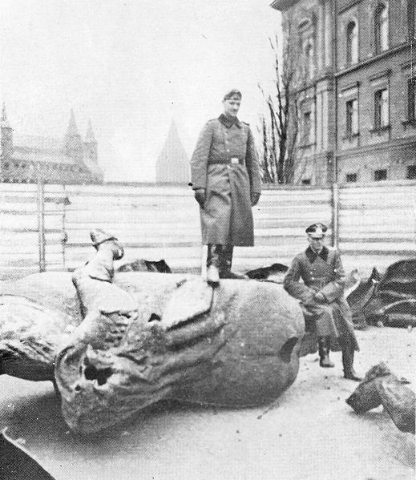
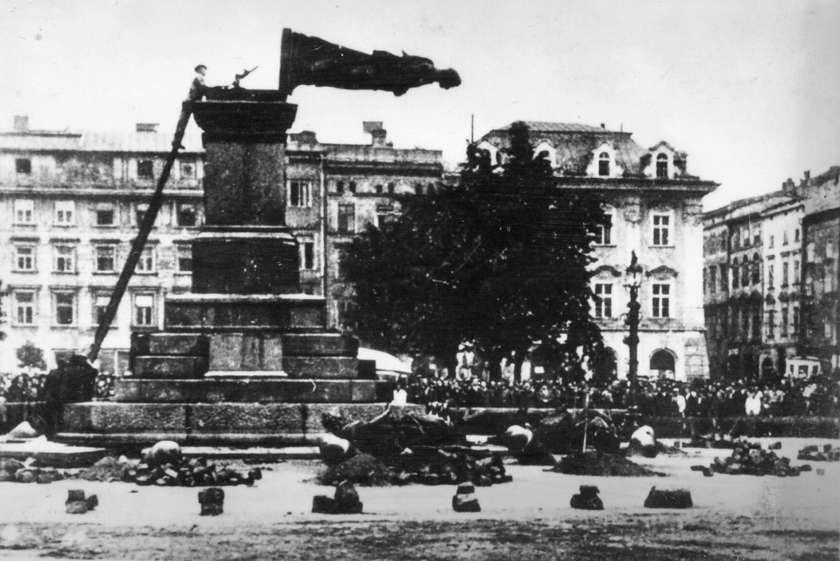
Krakau während der Besatzungszeit 1939 - 1945
Kraków during occupation 1939 - 1945
Das Grunwaldzki-Denkmal, Mickiewicz-Denkaml
und viele anderen wurden zerstört.
Grunwald Monument, Mickiewicz Monument
and many others were completely destroyed.

Slide 15
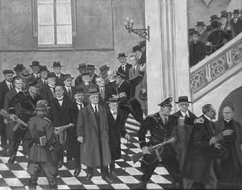
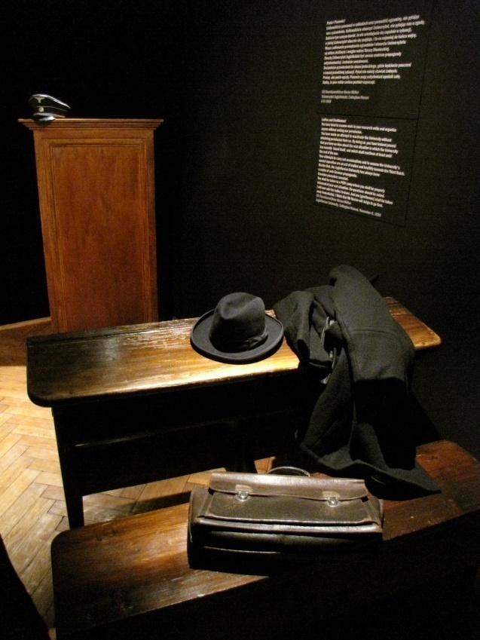
Leben in Krakau 1939-1945
Life in Kraków 1939 - 1945
Sonderaktion
Schindlerfabrik
Am 6.11.1939 wurden in Krakau 183 Professoren und Mitarbeiter der Krakauer Hochschulen verhaftet und in die Konzentrationslager Sachsenhausen oder Dachau verschleppt.
6.11.1939 - 183 professors and partners of Kraków universities were arrested and taken away to the concentration camps in Sachsenhausen or Dachau.

Slide 16
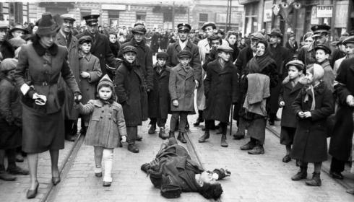
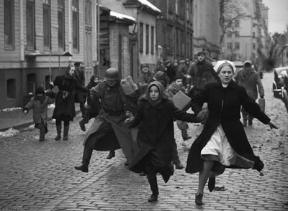
Leben in Krakau 1939-1945
Life in Kraków 1939 - 1945
Es wurde
in ständiger Angst gelebt.
People lived in constant fear.
Alle hatten Angst vor Razzia.
Everybody was afraid
of round-ups.

Slide 17
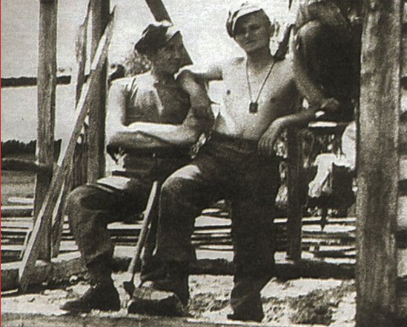
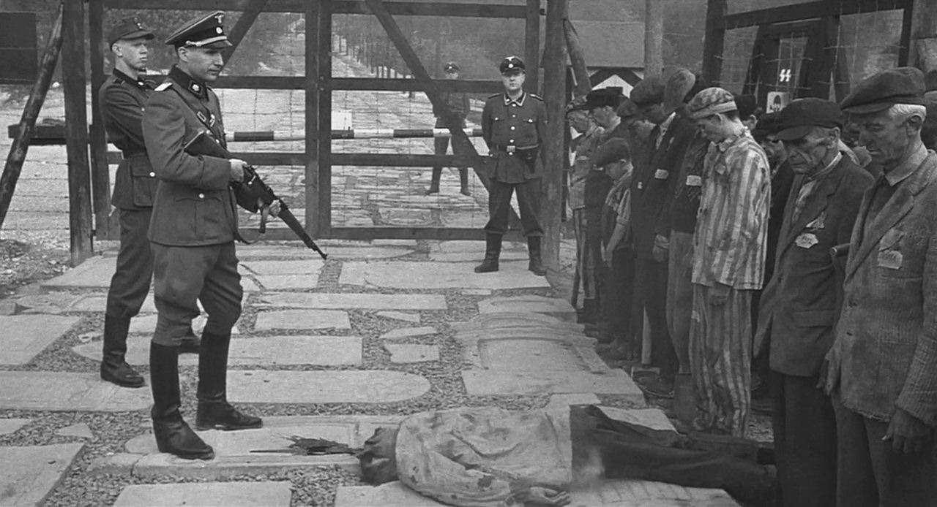
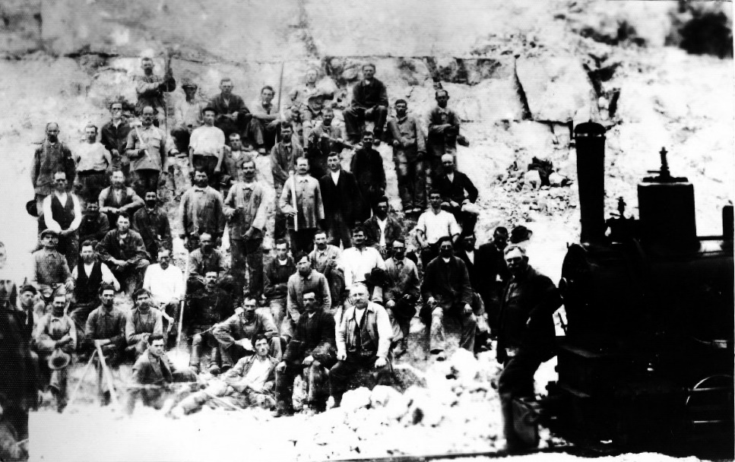
Leben in Krakau 1939-1945
Life in Kraków 1939 - 1945
Solvay Fabrik
Solvay factory
Arbeitslager Płaszów
A forced-labour camp Płaszów

Slide 18
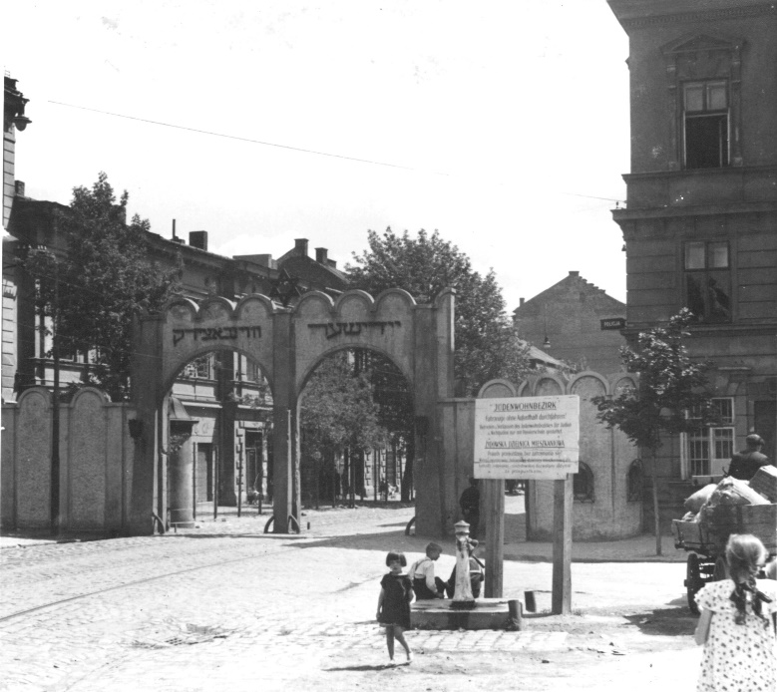
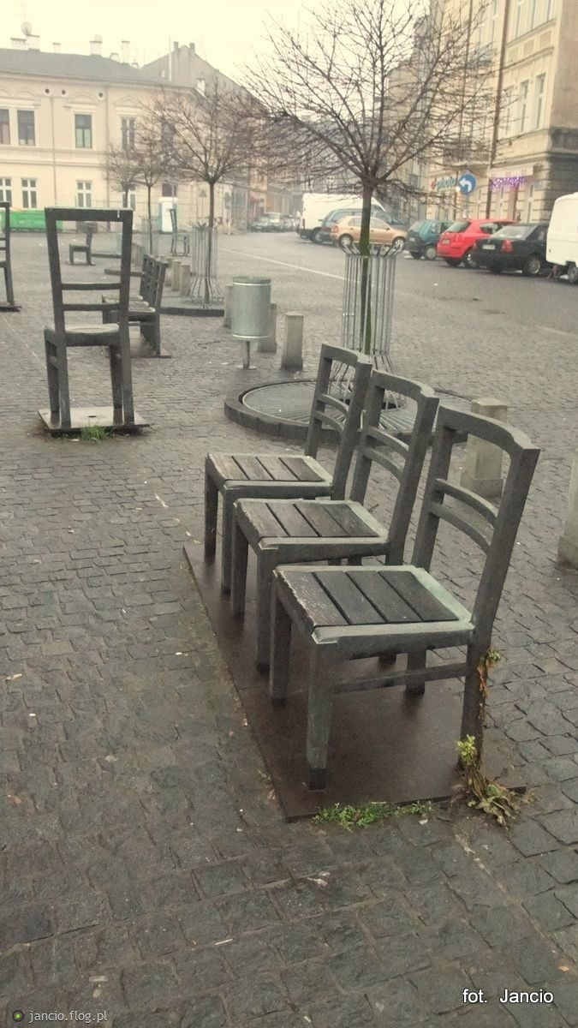
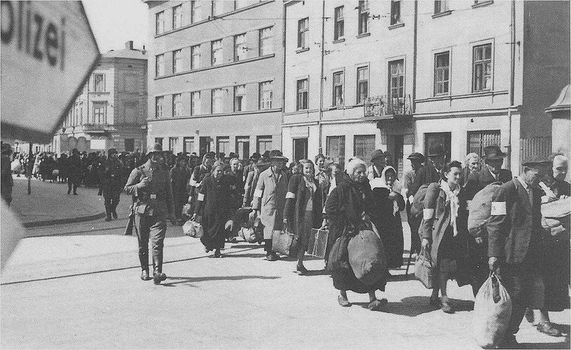
Leben in Krakau 1939-1945
Life in Kraków 1939 - 1945
Hier wurden die Juden gesammelt, bevor sie in die Konzentrations-lager transportiert worden sind.
Jews were gathered here before being taken to Auschwitz
Krakauer Kraków
Getto Ghetto

Slide 19
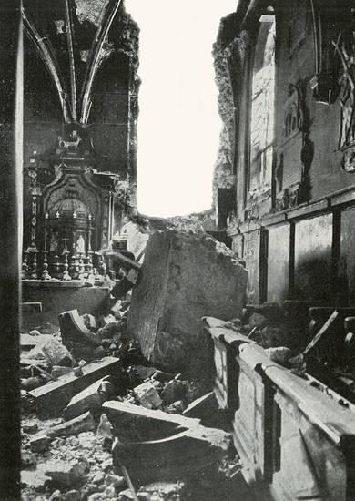
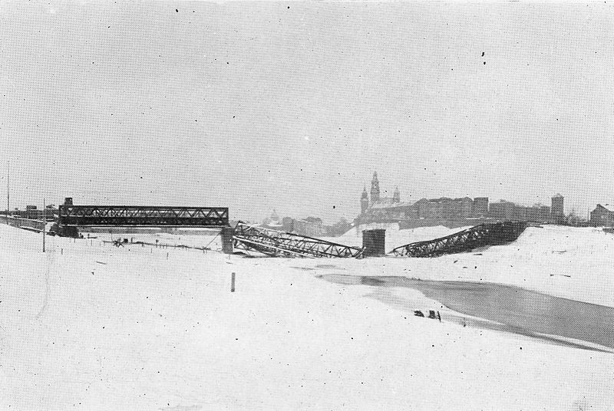
Krakau am 18. Januar 1945
Kraków 18 January 1945
Das befreite Krakau wurde stark zerstört.
Freed Kraków became a heap of debris.

Slide 20
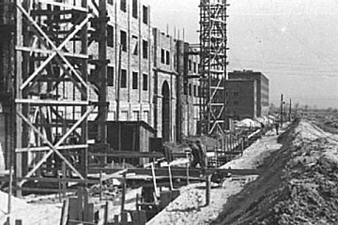
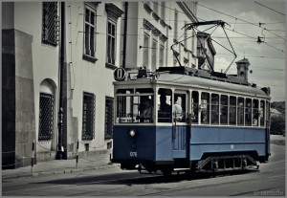
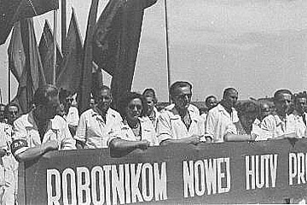
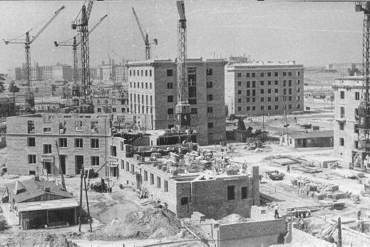
Nachkriegs-Krakau
Post-war Kraków
Die Krakauer machten sich an die Arbeit, um ihre Stadt schnell ab- und auszubauen.
Kraków people got down to work to rebuild and develop their city
quickly.
So ist Nowa Huta entstanden.
That’s how Nowa Huta was created.

Slide 21
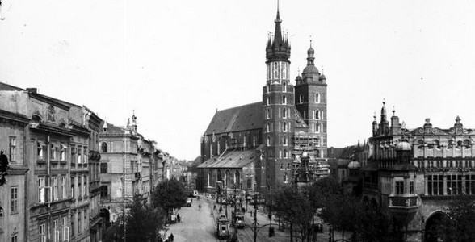
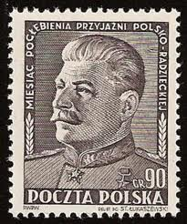
Krakau in den PRL-Zeiten 1952-1989
Kraków in PRL times 1952-1989
Viele Krakauer haben sofort bemerkt, dass die neue Besatzung begonnen hat, die diesmal Kommunismus hieß.
Lots of Polish people immediately noticed that a new occupation began which, this time, was called communism.

Slide 22
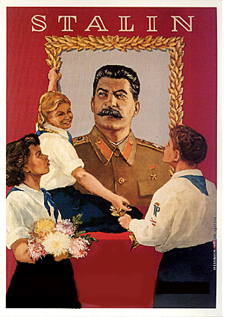

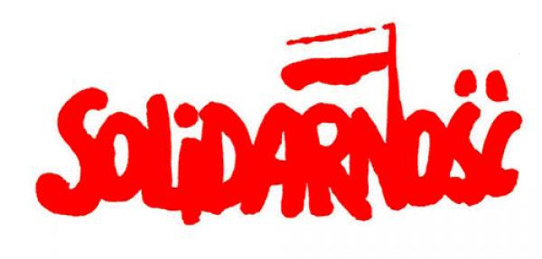
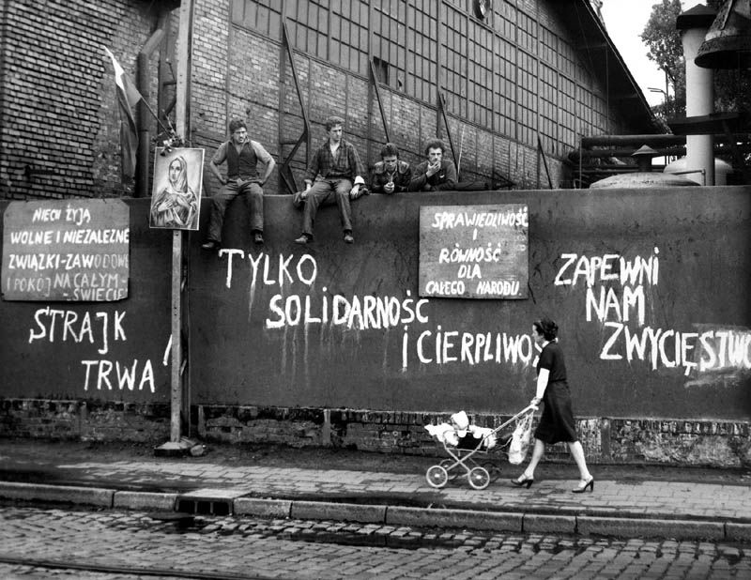
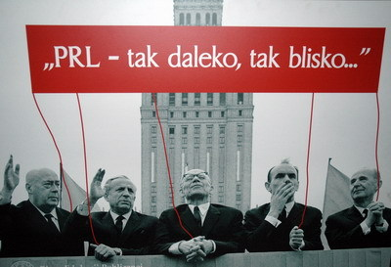
PRL - Kommunistische Volksrepublik Polens
PRL - Communist People’s Republic of Poland
Polen wurde von der Kommunistischen Partei Polens regiert.
Poland was governed by the Polish Communist Political Party.

Slide 23
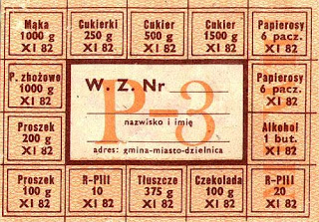
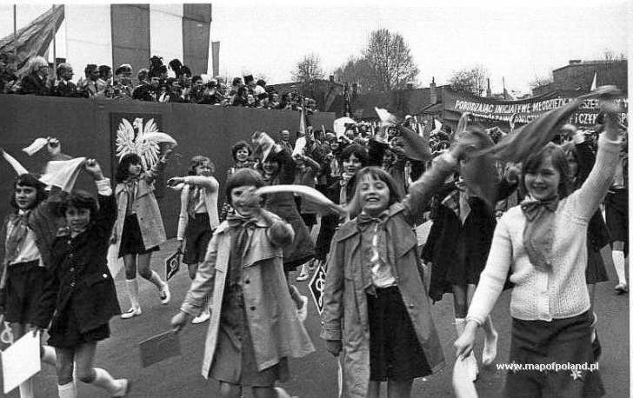


Das Leben in der PRL -Zeit
Life in PRL times
Leere Geschäfte, Gutscheine für Lebensmittel, Märsche zum „Ersten Mai” und Parteiverordnungen bildeten kommunistische Wirklichkeit.
Empty shops, food ration cards, marches on ‘The First of May’ and the law of the Communist Party made a communist reality.

Slide 24



Sowjetische Propaganda
The Soviet Propaganda
Sowjetische Propagandaparolen begleiteten die Leute auf Schritt und Tritt.
Soviet propaganda was everywhere.

Slide 25



Enge Polnisch-sowjetische Freundschaft oder groβe Abhängigkeit?
True Polish-Soviet friendship or total dependence?

Slide 26



Kampf um Unabhängigkeit
Fight for independende
Solidarność hatte einen groβen Einfluss auf das Leben in Polen und in anderen Ländern Ostblocks.
Solidarność had influence on life in Poland and other countries of Eastern Block.

Slide 27



Polen in Europäischer Union
Poland in European Union
Im 2004 begann für Polen neues „Kapitel von Geschichte“…
A new ‘chapter in history’ for Poland began in 2004…

Slide 28



